Slide 1
게임 개요 발표 코어 포스
2019-2 인디게임제작
2019.10.14.
김소민
Notes:
https://en.wikipedia.org/wiki/List_of_video_games_considered_the_best

Slide 2
게임 특징 (Features)
장르: 종 스크롤 러닝 슈팅게임
대상: 10대부터 40대까지의 슈팅게임을 즐기는 유저
특징
적을 많이 처치하고, 적이 드랍한 코어를 모아서 최대한 높은 스코어를 기록하는 것이 목표인 게임이다.
적과 미사일에는 3가지 속성(불, 풀, 물)이 있어, 속성에 따른 상성이 있다.
상성적으로 우위에 있는 속성으로 공격해야 하기 때문에 상성 계산을 하며 플레이 해야 한다.
공격이 강화되는 버튼 피버와 더 많은 스코어를 얻을 수 있는 보스 피버가 있다.
요약: 간단한 조작법과 속성의 상성 계산을 위한 빠른 두뇌 회전이 필요한 슈팅 게임

Slide 3
배경스토리 (Synopsis)
배경 스토리
우주에는 있는 불, 풀, 물의 코어가 우주의 균형을 맞추고 있었다. 하지만 몬스터가 코어를 빼앗아서 이 균형을 무너뜨리고 있다. 빼앗긴 코어를 되찾아 우주의 균형을 유지하기 위해 코어 포스라는 조직을 만들었다. 최고의 코어 포스가 되는 것을 목표로 하는 코어 포스들의 이야기이다.
이유
슈팅게임은 비행기가 주류라고 생각하기 때문에 Air Force의 느낌으로 제목을 Core Force로 지었다. 우주를 배경으로 선택한 이유는 코어와 몬스터라는 소재를 담기에 제격이라고 생각했기 때문이다.

Slide 4
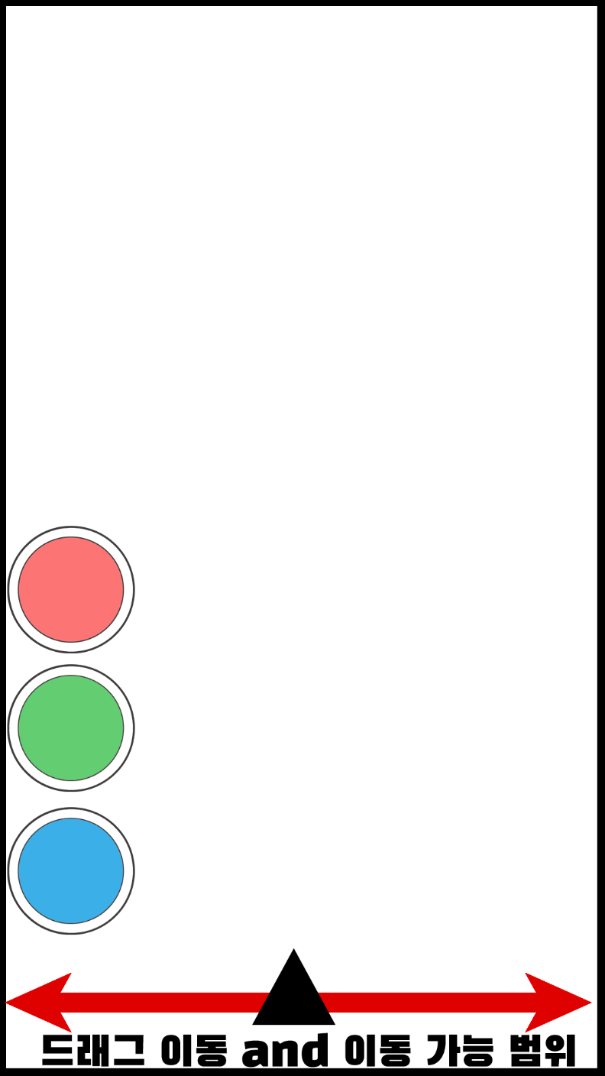
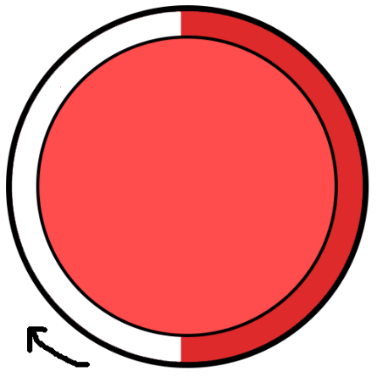
조작 (Controls)
플레이어 이동: 드래그(Y좌표 고정)
플레이어 공격: 버튼 터치
버튼 피버
버튼 피버 게이지를 가득 채운 후, 버튼을 터치하면 버튼 피버 발동

Slide 5
규칙 (Rules)
게임 목표
최대한 많은 적을 처치하고, 코어를 모아 높은 스코어를 기록하는 것이 목표이다.
- 몬스터 처치: 스코어 획득, 코어 드랍
코어 획득: 스코어 획득
상성 계산: 몬스터와 미사일에 상성이 있기 때문에 몬스터 처치 & 미사일 파괴를 위한 상성 계산 필요
각종 피버 발동: 스코어 획득 확률 상승
패배 조건 생명력이 1개 한 개 이기 때문에 주의를 요한다.
-다른 오브젝트(적, 미사일, 장애물)와의 충돌

Slide 6
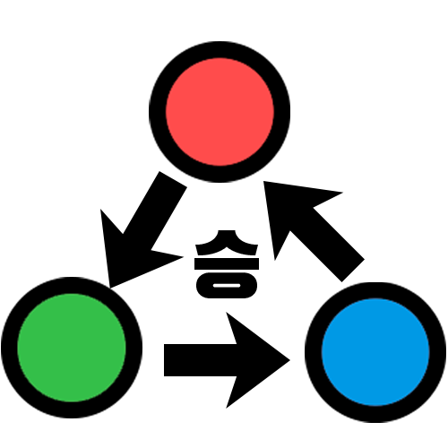
규칙 (Rules)
코어 속성과 상성 관계
코어 속성 종류
불(빨간색), 풀(초록색), 물(파란색)
상성 관계
상성 승리 시: 부딪힌 오브젝트 파괴, 승리한 오브젝트는 파괴X
상성 비겼을 시: 부딪힌 오브젝트 파괴, 해당 오브젝트 파괴

Slide 7
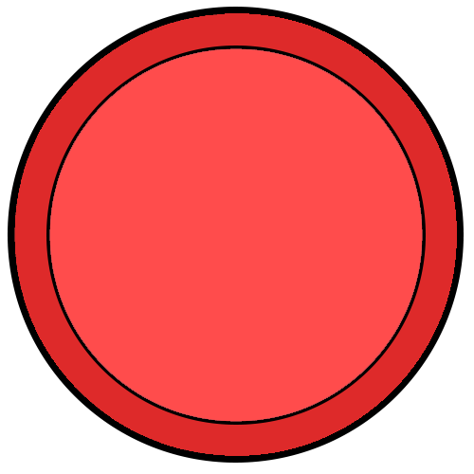
규칙 (Rules)
피버(Fever)
버튼 피버
조건: 각 속성별 코어 5개 획득
효과: 3초 동안 미사일 3갈래로 발사
보스 피버
조건: 코어 20개 획득
효과: 보스 등장, 보스 처치 시 많은 스코어 획득
피버 게이지 채우는 중
피버 게이지 가득 채웠을 때

Slide 8

레벨 디자인 (Level Design)
난이도 표시
난이도 조절 기준
러닝 게임이기 때문에 게임 플레이 중 스코어에 따라서 난이도를 조절한다.
난이도 조절 방법
플레이어 이동 속도, 적의 속성 개수, 장애물(운석 등), 적의 미사일 발사 속도(고민중)
난이도 | 스코어 | 플레이어 이동 속도 | 적의 속성 개수 | 장애물
Easy | 0~3000 | 느림 | 1 | X
Medium | 3000~8000 | 중간 | 2 | O
Hard | 8000~ | 빠름 | 3 | O

Slide 9



레벨 디자인 (Level Design)
적 속성 표시
적은 1~3개의 코어를 가지고 있고, 가지고 있는 코어 속성의 미사일을 발사한다.
오브젝트 디자인으로 표시한다.
얻을 수 있는 효과
적이 발사할 수 있는 미사일의 속성을 파악할 수 있어 상성 계산에 도움이 된다.
속성 개수 | 1 | 2 | 3
예시
난이도 | Easy | Medium | Hard

Slide 10
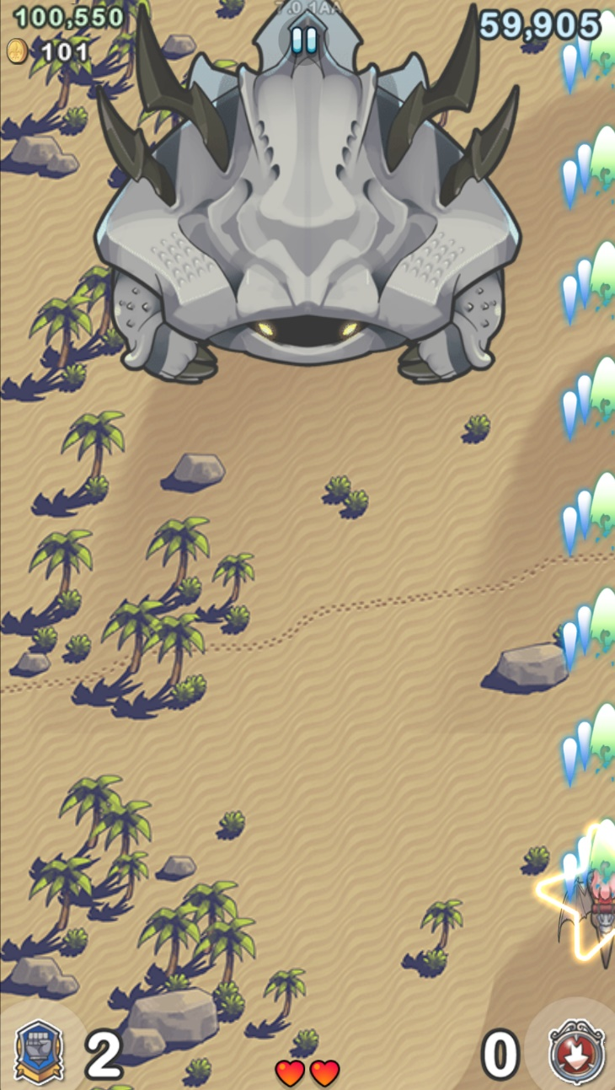
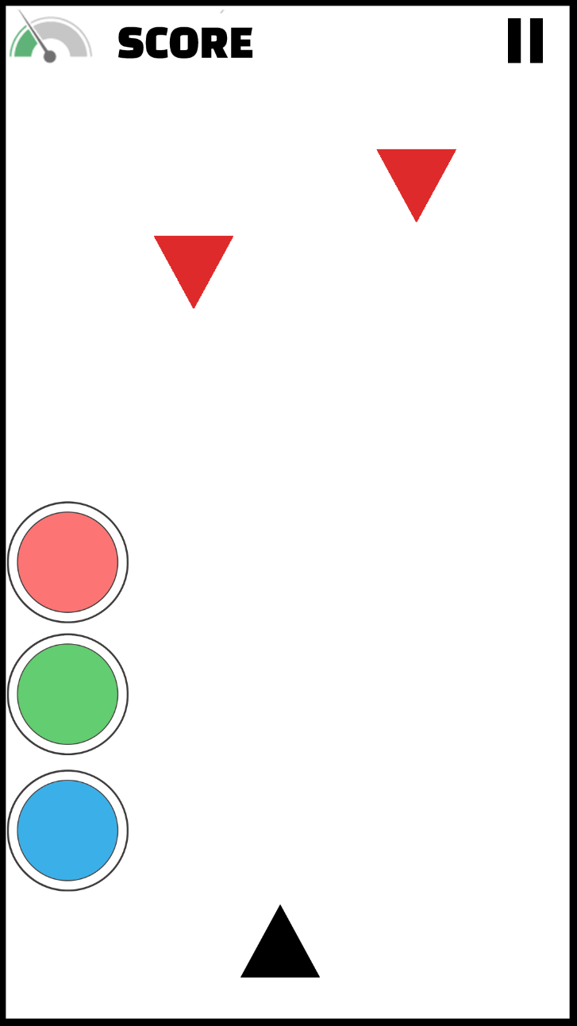
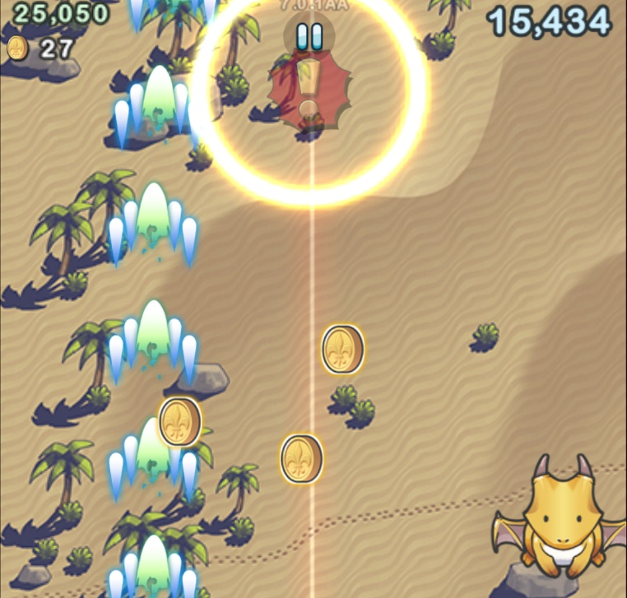
비쥬얼 (Game Visual)
그래픽
오브젝트- 도트
UI- 2D
화면 상단: 스코어, 일시정지 버튼
오브젝트 디자인: 비행기
장애물 표시
게임 전체 화면
UI 배치도

Slide 11
유사 게임과 비교 및 차별성
유사 게임: 드래곤 플라이트
유사점
드래그 이동(Y좌표 고정)
게임 중 보스 등장
차별성
플레이어가 버튼을 누르며 미사일을 발사한다.
속성의 상성을 계산하며 적을 처치해야 한다.

Slide 12
개발 기술 (Technologies)
플랫폼: 모바일(Android)
게임 개발 툴: Unity
그래픽 툴
도트작업: Aseprite
2D UI작업: Photoshop

Slide 13
개발 일정 (Schedules)
1주차 (~2019.10.21)
세부 기획서 완성
2주차 (~2019.10.28)
게임 시스템 개발(드래그 이동, 미사일 발사)
3주차 (~2019.11.04)
게임 시스템 개발(일반 몬스터 & 보스 스폰, 스코어), 그래픽 작업(플레이어, 미사일, 미사일 버튼)
4주차 (~2019.11.11) (1차 쇼케이스)
게임 시스템 개발(상성 시스템), 그래픽 작업(일반 몬스터)

Slide 14
개발 일정 (Schedules)
5주차 (~2019.11.118)
게임 시스템 개발(버튼 피버 게이지), 그래픽 작업(보스, 드랍된 코어)
6주차 (~2019.11.25) (2차 쇼케이스)
그래픽 작업(로고, UI)
7주차 (~2019.12.02)
메인 메뉴 개발 & 그래픽 작업
8주차 (~2019.12.09) (최종 발표)
완성

